Slide 1

Sistema ArqBot
Nomes: Daniel Gomes, Érica Muniz, Marcela Malaquias e Paulo Vicktor Felix

Slide 2
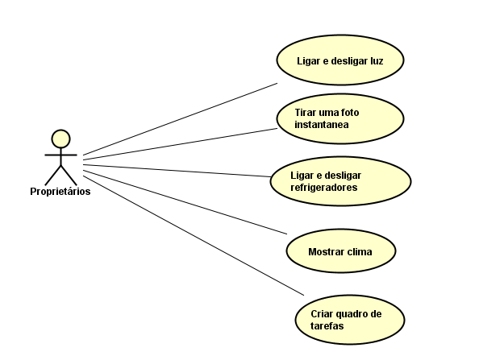
Diagrama de caso de uso

Slide 3
Especificação dos casos de uso
Identificação: acendeluz / apagaluz
Nome: Ligar e desligar luz
Atores: Proprietários
Tipo: Primário
Pré-condições: Ser autorizado a mexer no bot
Pós-condições: As luzes serão ligadas ou desligadas conforme a vontade do proprietário
Sequência típica de eventos
Proprietários | ArqBot
1. Inicia o bot | Aciona pino digital da Raspberry para abrir o relé
2. Enviar /acendeluz ou /apagaluz + número do cômodo | 4. Acende ou apaga a luz

Slide 4
Especificação dos casos de uso
Identificação: ligarefrigerador / desligaefrigedor
Nome: Ligar e desligar refrigeradores
Atores: Proprietários
Tipo: Primário
Pré-condições: Ser autorizado a mexer no bot
Pós-condições: Os refrigeradores serão ligados ou desligados conforme a vontade do proprietário
Sequência típica de eventos
Proprietários | ArqBot
1. Inicia o bot | Aciona pino digital da Raspberry para abrir o relé
2. Enviar /ligarefrigedor ou /desligarefrigerador + número do aparelho | 4. Liga ou desliga refrigerador

Slide 5
Especificação dos casos de uso
Identificação: takeshot
Nome: Tirar uma foto instantânea
Atores: Proprietários
Tipo: Primário
Pré-condições: Ser autorizado a mexer no bot
Pós-condições: Uma foto instantânea será tirada
Sequência típica de eventos
Proprietários | ArqBot
1. Inicia o bot | Aciona webcam
2. Enviar /takeshot | 4. Tira uma foto instantânea

Slide 6
Especificação dos casos de uso
Identificação: clima
Nome: Mostrar clima
Atores: Proprietários
Tipo: Primário
Pré-condições: Ser autorizado a mexer no bot
Pós-condições: As condições do tempo serão informadas
Sequência típica de eventos
Proprietários | ArqBot
1. Inicia o bot | Consulta a API openWeather
2. Envia /clima + cidade | 4. Responde o usuário com valores de temperatura e clima

Slide 7
Especificação dos casos de uso
Identificação: addtarefa / vertarefas / rmtarefas
Nome: Criar quadro de tarefas
Atores: Proprietários
Tipo: Primário
Pré-condições: Ser autorizado a mexer no bot
Pós-condições: Adiciona, mostra ou remove tarefas
Sequência típica de eventos
Proprietários | ArqBot
1. Inicia o bot | Gera ou edita um arquivo de texto
2. Enviar /addtarefa + texto ou /vertarefas ou /rmtarefas conforme a função desejada | 4. Adiciona, mostra ou remove tarefas no arquivo

Slide 8
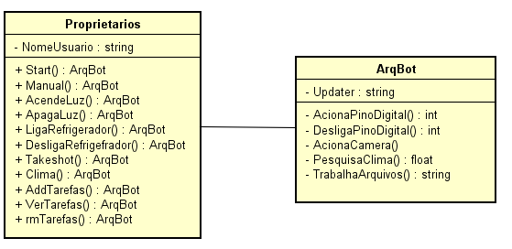
Diagrama de classes

